Slide 1
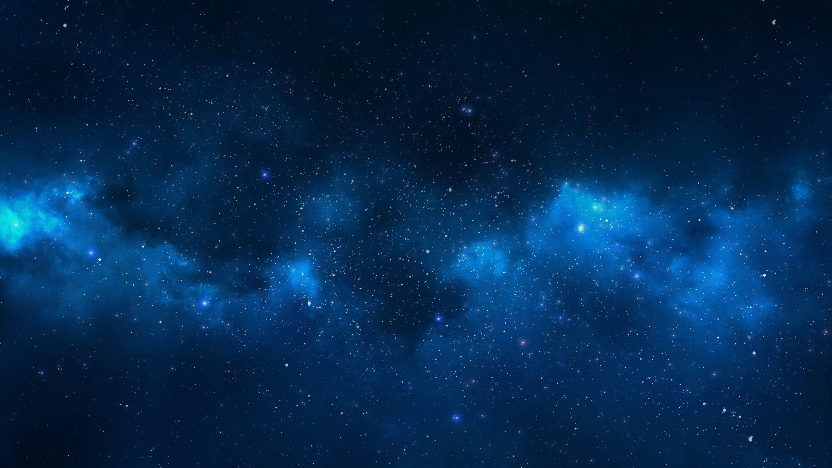

Valoportaalin
--------------------------------------------------- aktivointi
---------------------------------------------------------------
- VALOPORTAALIN AKTIVOINTI 1.TOKUKOKUUTA-2023
«Tämä on tähänastisen elämämme voimakkain planetaarinen aktivointi! », COBRA.
_______________________________________________________________
2012PORTAL.BLOGSPOT.COM – WE LOVE MASS MEDITATION – PREPARE FOR CHANGE

Slide 2

VALOPORTAALIN AKTIVOINTI
VALPORTAALIN aktivointi 1.toukokuuta, 2023
- WE LOVE MASS MEDITATION artikkeli Valoportaalin aktivointiin -
 https://www.welovemassmeditation.com/2023/04/portal-of-light-activation-on-may-1st-at-506-pm-utc.html
- WE LOVE MASS MEDITATION Englanninkielinen FACEBOOK-tapahtuma Valoportaalin aktivointiin -
https://www.facebook.com/events/158722637080120
- WE LOVE MASS MEDITATION YouTube kanava (opastettuja äänitteitä useilla eri kielillä) -
 https://www.youtube.com/@WeLoveMassMeditation
Romainin tuottama asiakirja ranskankielisestä PREPARE FOR CHANGE -ryhmästä.  https://fr.prepareforchange.net
Telegram kanava « LIBÉRATION PLANÉTAIRE ET ASCENSION »  https://t.me/liberationplanetaireascension
Facebook ryhmä  https://www.facebook.com/groups/754968702923893
YouTube kanava https://www.youtube.com/@mmariemichele2243
LIBÉRATION PLANÉTAIRE ET ASCENSION

Slide 3
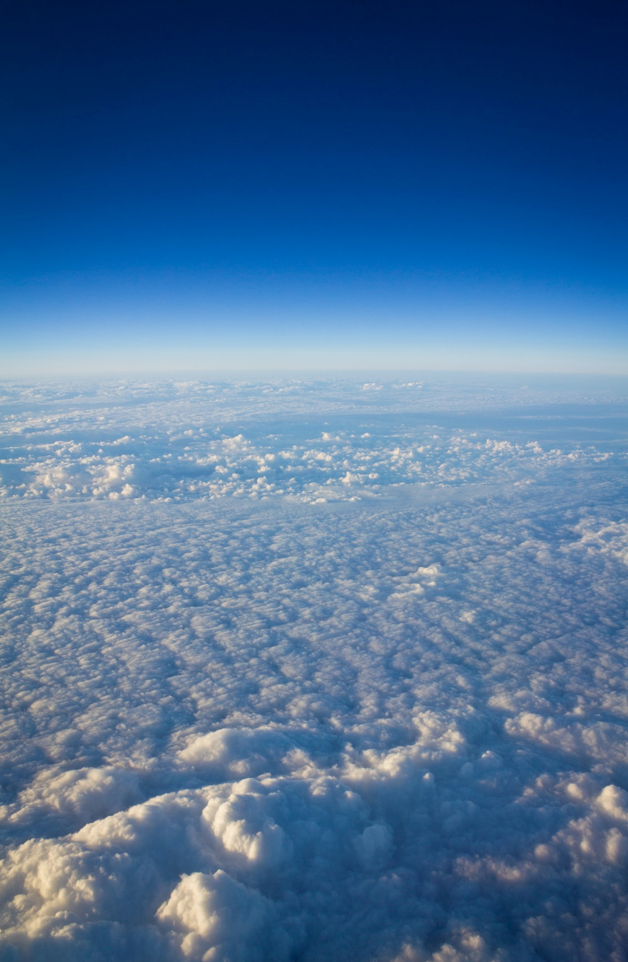



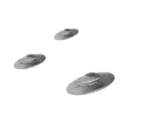
VALOPORTAALIN AKTIVOINTI 1.5, 2023
Tietääksesi kaiken tästä maailmanlaajuisesta aktivointi-meditaatiosta :
COBRA Päivitys: http://2012portal.blogspot.com/2023/03/make-this-viral-portal-of-light.html
Teemme Valon portaali -meditaatiomme parhaalla mahdollisella hetkellä, jolloin sillä on suurin mahdollinen positiivinen vaikutus ihmiskuntaan. Se tapahtuu Los Angelesissa 1. toukokuuta kello 10:06 PDT. Tämä vastaa 11:06 MDT Denverissä, 12:06 CDT Chicagossa, 13:06 EDT New Yorkissa, 18:06 BST Lontoossa, 19:06 CEDT Pariisissa, 20:06 EET Kairossa, 1:06 CST 2. toukokuuta Taipeissa ja Pekingissä, 2. toukokuuta Tokiossa 2:06 JST Tokiossa ja 3:06 AEST Sydneyssä.
Voit tarkistaa meditaation ajankohdan aikavyöhykkeellesi TÄÄLTÄ: https://www.timeanddate.com/worldclock/fixedtime.html?msg=PORTAL+OF%2CLIGHT&iso=20230501T1906&p1=195
Ensimmäinen Kontakti
LIBÉRATION PLANÉTAIRE ET ASCENSION

Slide 4
Miksi tämä 1. toukokuuta tapahtuva VALOPORTAALIN aktivointi on niin tärkeä, ellei peräti historiallinen ?
Miksi minun olisi hyvä osallistua?
LIBÉRATION PLANÉTAIRE ET ASCENSION

Slide 5
ENSIMMÄISEN kerran 26 000 vuoteen kosminen rakkauden energia pystyy tekemään TODELLISEN LÄPIMURRON fyysisellä tasolla saavuttamalla planeettamme pinnan. AIVAN ENSIMMÄISEN kerran, planeettamme pystyy näkyvästi olemaan yhteydessä ALKULÄHTEEN todelliseen energiaan (ensin KOSMISEN Keskusauringon kautta, sitten M87-galaksin Keskusauringon kautta, sitten oman galaksimme Keskusauringon kautta).
Kuten COBRA sanoo, «Tämä on tähänastisen elämämme voimakkain planetaarinen aktivointi», edellä Vesimiehen aikakauden aktivoitaatiota joulukuussa 2020 ja AION-Portaalin aktivointia marraskuussa 2013. Muistutuksena mainittakoon, että menneisyydessä COBRAn järjestämät maailmanlaajuiset aktivoinnit/meditaatiot, joiden energeettinen impulssi on saanut alkunsa KOSMISESTA Keskusauringosta, ovat aina olleet ratkaisevia ja päättäväisiä planeetan vapautumisprosessissa; tämänhetkinen VALOPORTAALI-aktivointi on myös osa tätä asiayhteyttä, ja jopa PALJON ENEMMÄN, koska tästä aktivoinnista riippuu tämän planeetan tulevaisuutta koskevien tapahtumien jatkuminen (Kuten COBRA sanoo, “Tämä aktivaatio tapahtuu hyvin voimakkaan syklin päättymisen hetkellä "). Ilmeisistä syistä tästä ei voida sanoa enempää tässä vaiheessa.
LIBÉRATION PLANÉTAIRE ET ASCENSION

Slide 6
« Pluto Vesimiehessä merkitsee positiivisten maan ulkopuolisten rotujen keskittynyttä pyrkimystä kohti ensimmäistä kontaktia, ja Plejadilaisilla on tässä hyvin aktiivinen rooli.». Maaliskuun 23. päivän ja kesäkuun 11. päivän välisenä aikana voimme siis odottaa myönteisesti ensikontaktia (Contact Dish -protokollien kautta) sekä eksopoliittisia paljastuksia. Plejadilaisten rodulla on hyvin aktiivinen rooli Ensimmäisessä Kontaktissa, sillä he ovat geneettisesti ja henkisesti ihmiskuntaa lähimpänä oleva maan ulkopuolinen galaktinen rotu.
Aivan ENSIMMÄISEN kerran COBRAn blogin historiassa saavutettava kriittinen massa ei ole ratkaiseva kriteeri sille, että kosminen energiapulssi saavuttaa planeetan pinnan; kuten COBRA sanoo, riippumatta siitä, saavutetaanko kriittinen massa vai ei, "erittäin voimakkaat energiat Galaktisesta keskuksesta saavuttavat planeetan pinnan joka tapauksessa", mikä osoittaa tämän aktivoinnin VALTAVAN kosmisen energian, jonka olemme suorittamassa. Kuitenkin, on oleellisen tärkeää, että saavutamme ehdottomasti tarvittavan KRIITTISEN MASSAN, 144 000 ihmistä, jotka meditoivat tuona päivänä, jotta voimme ANKKUROIDA galaktisen keskuksen energian planeetan pinnalle tasapainoisella tavalla. Kriittinen massa määrää siis sen, MITEN tämä energia voidaan ANKKUROIDA planeetan pinnalle (joko tasapainoisella tai epäharmonisella tavalla) ja me luonnollisesti HALUAMME, että se on mahdollisimman TASAPAINOISELLA tavalla, sekä Valon voimien operaatioiden että pintaväestön turvallisuuden ja hyvinvoinnin kannalta.
LIBÉRATION PLANÉTAIRE ET ASCENSION

Slide 7

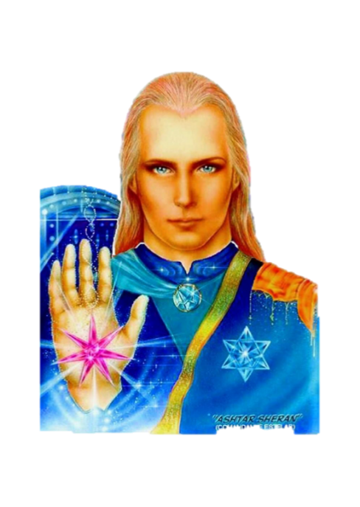

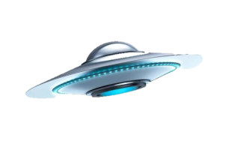
Se, että tämä galaktisen keskuksen energian ankkuroituminen tapahtuu tasapainoisella tavalla, on meidän, pintaväestön ja kaikkien tällä hetkellä Maahan inkarnoituneiden Valotyöntekijöiden ja Valonsotureiden MISSIO ja VASTUU.
Meillä on ROOLI näinä historiallisina aikoina, ja tämä Valoportaalin aktivointi on SUURI, ellei jopa PÄÄMÄÄRÄINEN, KÄÄNTÖPISTE. Tämä aktivointi on henkinen kokemus, joka on ELETÄVÄ ja synnyimme tälle maapallolle TEKEMÄÄN TÄMÄN NYT. Tämä hetki on TULOSSA !
Valon voimat, jotka ovat Galaktinen Konfederaatio / ASHTAR Komento ja Vastarintaliike, LUOTTAVAT MEIHIN, että saavutamme tämän aktivoinnin ja kriittisen massan.
Me OLEMME Valon Voimat; TEHDÄÄN SE !
Voitto Valolle !!!
LIBÉRATION PLANÉTAIRE ET ASCENSION

Slide 8
Lisätietoja
LIBÉRATION PLANÉTAIRE ET ASCENSION

Slide 9
Muistutuksena ja paremman visualisoinnin vuoksi muistutamme teitä kosmisen rakkauden energian välähdyksen tarkasta kulkureitistä (valkoisen valon pilari, joka visualisoidaan meditaation aikana):
Tämä välähdys tulee KOSMISESTA Keskusauringosta, joka on maailmankaikkeutemme Keskusaurinko ja joka on Lähde-Jumalan voimakkain läsnäolo Kosmoksen mittakaavassa.
Sitten se siirtyy M87-galaksin (Neitsytjoukon) galaktiseen Keskusaurinkoon, joka on vastuussa paikallisen galaktisen klusterimme henkisestä kehityksestä (Kosminen Keskusaurinko ohjaa energiansa eri galaktisiin klustereihin tai "sektoreihin", ja juuri galaksi M87:n tehtävänä on vastaanottaa tämä energia, jotta se pääsee sisään ja sitten levittää se galaktisen sektorimme sisällä ja ohjata virtaus meille.
Tämä energia menee sitten MEIDÄN galaksimme keskusauringon kautta, sitten se tulee Aurinkokuntaamme ja kulkee kaikkien Valon olentojen kautta Aurinkokuntamme sisällä ja sitten kaikkien olentojen kautta maaplaneetalla ja myös sinun kehosi kautta maaplaneetan keskukseen.
LIBÉRATION PLANÉTAIRE ET ASCENSION

Slide 10
On tärkeää tehdä ero Kosmisen Keskusauringon (joka hallinnoi tämän universumin kaikkien galaksien kaikkien keskusaurinkojen henkistä kehitystä) ja YHDEN Galaktisen Keskusauringon välillä, joka on tämän universumin minkä tahansa galaksin keskellä oleva aurinko.
Galaktisia aurinkoja on yhtä monta kuin galakseja. Toisaalta maailmankaikkeutemme mittakaavassa on vain YKSI Kosminen Keskusaurinko.
Kun COBRA puhuu päivityksessään "galaktisesta keskuksesta", hän puhuu MEIDÄN galaktisesta keskusauringostamme, joka sijaitsee Linnunratamme keskellä ja jota kutsutaan Pleromaksi.
LIBÉRATION PLANÉTAIRE ET ASCENSION

Slide 11
Cintamani-kivien omistajat ovat osa valon läpimurron 1. toukokuuta tapahtuvaa planetaarista verkostoa. Cintamani-kivet toimivat läpimurtoenergian lähettiminä aktivoinnin aikaan. Galaktinen pulssi virtaa suoraan Cintamani-kivien läpi, jotka ovat energiakanavia, jotka välittävät läpimurtoenergioita planetaariseen energiaverkkoon.
TÄRKEÄÄ : suosittelemme kaikille Cintamani-kivien omistajille, että he käyttävät niitä ennen valoportaalin aktivointimeditaatiota, sen aikana ja sen jälkeen. Koska tämä aktivointi on energeettisesti hyvin voimakas, Valon Voimat voivat antaa teille tuolla hetkellä erityisiä merkkejä/neuvoja tai opastusta, jotka liittyvät tehtäväänne.
Saadaksesi takyonisoidun Cintamani-kiven (katso sivun alalaita): https://tachyonis.org/Products.html
LIBÉRATION PLANÉTAIRE ET ASCENSION

Slide 12
Jotta ymmärtäisitte paremmin tämän toukokuun 1. päivän kosmisen rakkauden energian välähdyksen todellisen luonteen, suosittelemme teitä lukemaan tai lukemaan uudelleen erityisesti seuraavat COBRA-päivitykset :
GALACTIC WAVE OF LOVE :
http://2012portal.blogspot.com/2015/07/galactic-wave-of-love.html
PORTAL 2025 :
http://2012portal.blogspot.com/2020/05/portal-2025.html
ASCENSION PLAN UPDATE :
http://2012portal.blogspot.com/2022/02/ascension-plan-update.html
APOCATASTASIS :
http://2012portal.blogspot.com/2022/04/apokatastasis.html
THE APOCALYPSE :
http://2012portal.blogspot.com/2022/05/the-apocalypse.html
LIBÉRATION PLANÉTAIRE ET ASCENSION

Slide 13
Visualisointeja kuvituksesta- Meditaation visualisoinnin tueksi -
LIBÉRATION PLANÉTAIRE ET ASCENSION

Slide 14
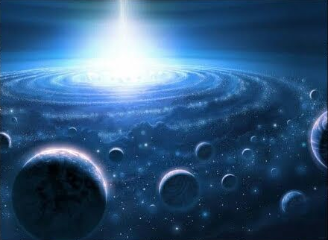
Kosminen Keskusaurinko
Suuri Keskusaurinko on Suuren kaiken läpäisevän "MINÄ OLEN" Läsnäolon Lähde ja Keskus.
Se on Henki/Aine-kosmoksen yhdentymispiste ja Jumalan tietoisuuden keskuskeskittymä sekä Valon, Elämän ja Rakkauden vapauttaminen kaikkeen luomakuntaan.
Se on Kosmoksen ydin, sydänkeskus tai Kosmoksen Valkoisen tulen ydin.
LIBÉRATION PLANÉTAIRE ET ASCENSION

Slide 15
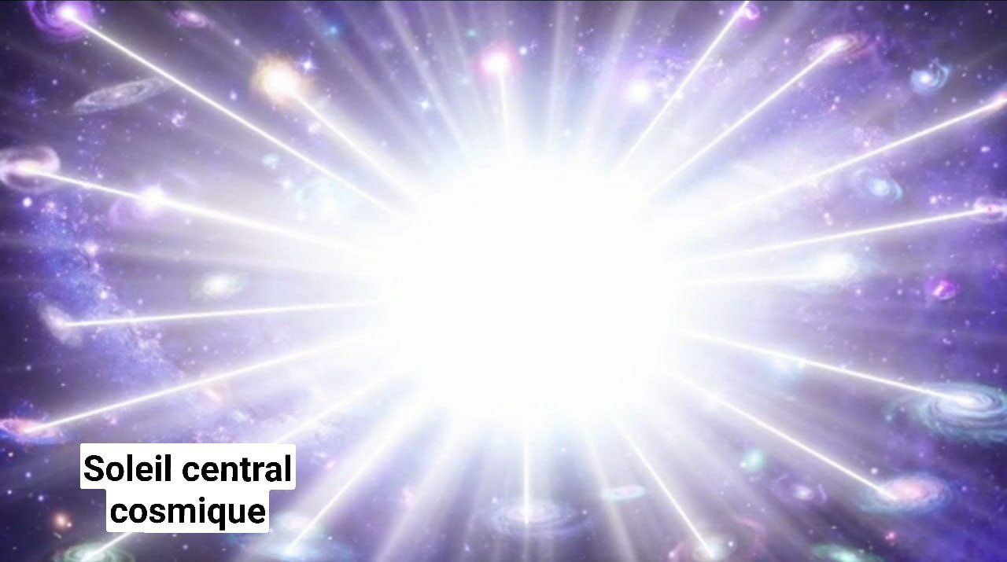
Kosminen Keskusaurinko
LIBÉRATION PLANÉTAIRE ET ASCENSION

Slide 16
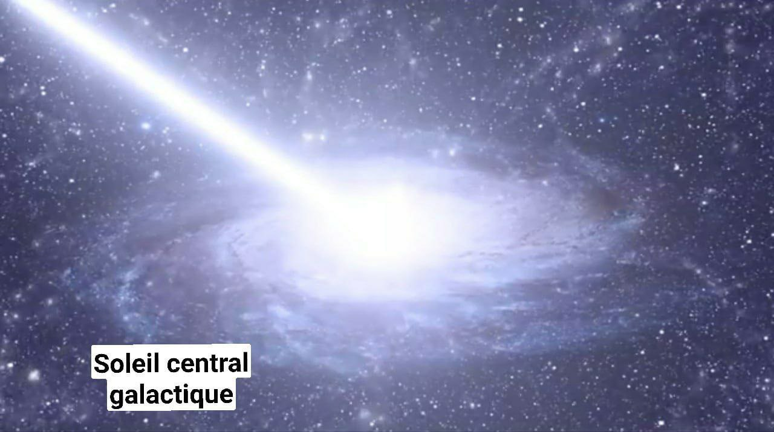
Galaktinen Keskusaurinko
LIBÉRATION PLANÉTAIRE ET ASCENSION

Slide 17
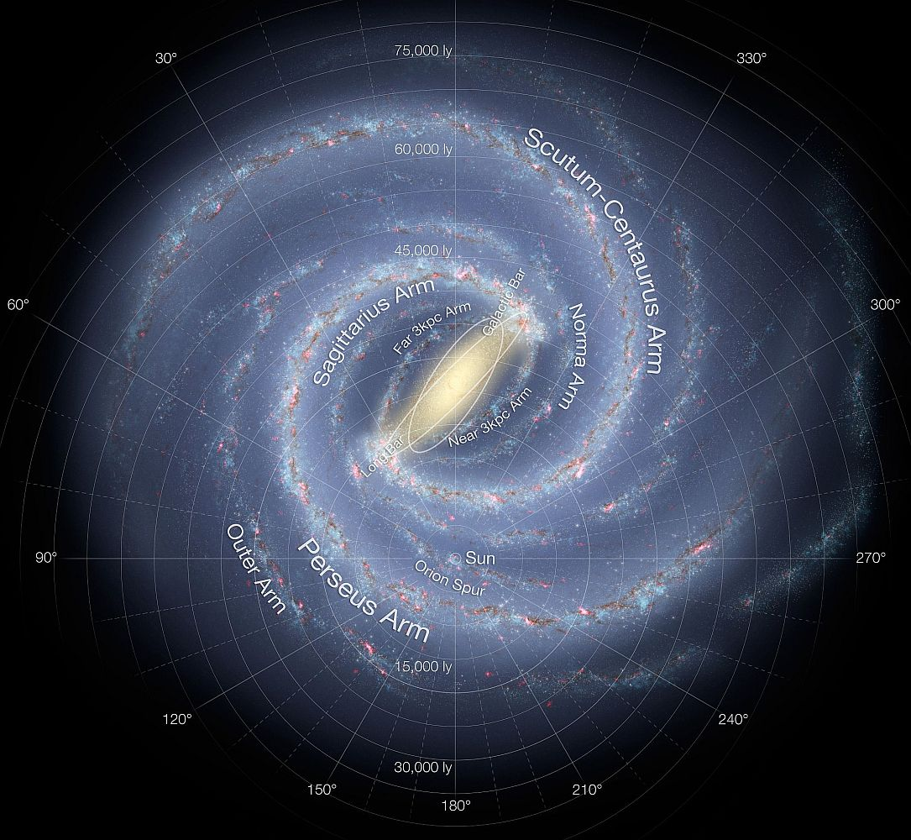
Yksityiskohtainen näkymä galaksimme spiraalihaaroista ja aurinkokuntamme tarkasta sijainnista.
LIBÉRATION PLANÉTAIRE ET ASCENSION

Slide 18
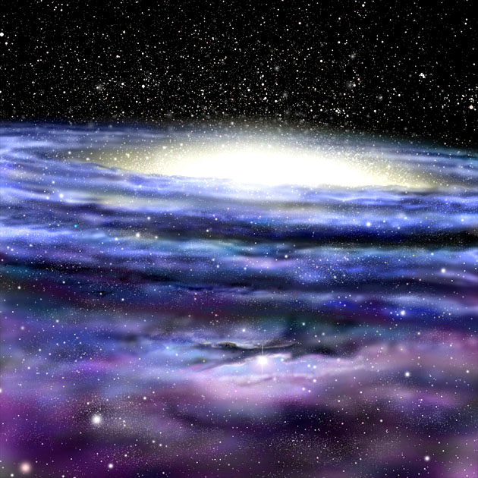
Galaktinen Keskusaurinkomme ja sitä ympäröivät tähdistöt.
LIBÉRATION PLANÉTAIRE ET ASCENSION

Slide 19

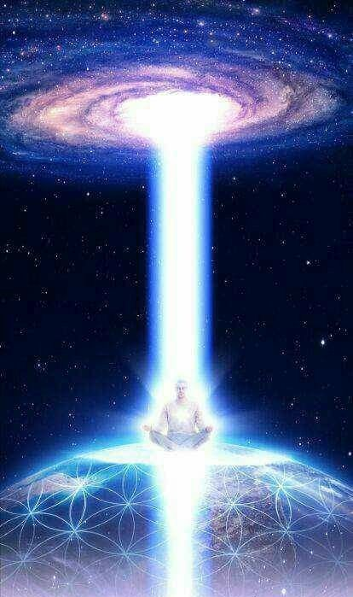
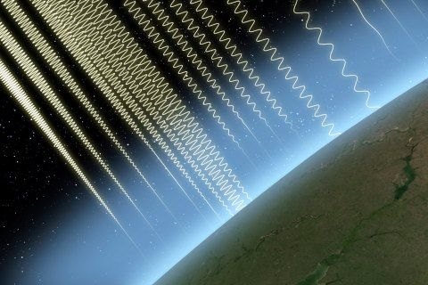
Loistavan valkoisen valon pilari / galaktinen aalto, joka ulottuu planeetan pinnalle, kulkee kehomme kautta Maan keskukseen.
LIBÉRATION PLANÉTAIRE ET ASCENSION

Slide 20
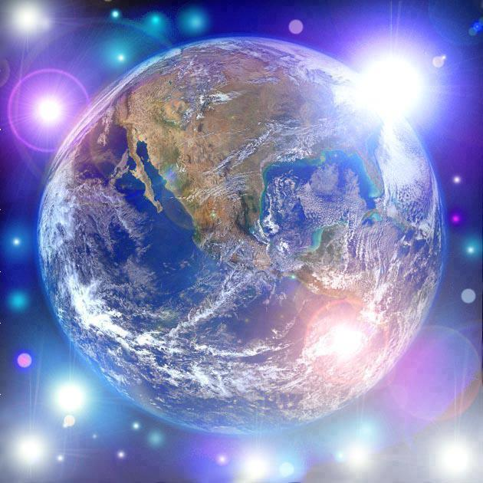
« Kuvittele mielessäsi tämän valon muuttavan kaiken jäljellä olevan pimeyden maaplaneetalla, parantamaan kaikki eriarvoisuudet, lopettamaan kaikki sodat, poistamaan kaiken köyhyyden ja tuomaan runsauden koko ihmiskunnalle.
Visualisoi ihmiskunnan suuri henkinen herääminen ja yhteys positiivisiin maan ulkopuolisiin rotuihin. Kuvittele mielessäsi Vesimiehen ajan uuden suuren kosmisen syklin alkaminen, tuoden puhdasta valoa, rakkautta ja onnellisuutta kaikille olennoille maaplaneetalla.»
LIBÉRATION PLANÉTAIRE ET ASCENSION

Slide 21

« Rakkaus on Luomakunnan sydän »
LIBÉRATION PLANÉTAIRE ET ASCENSION

Slide 22
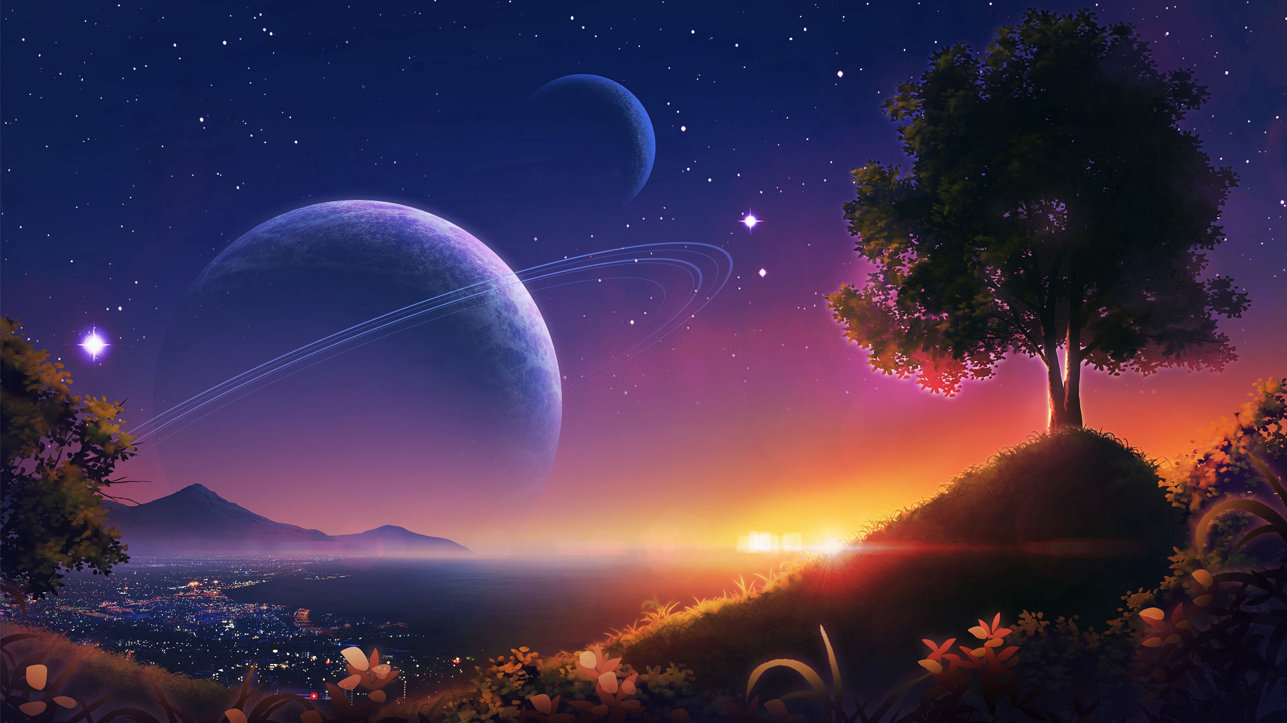




Uusi Kultainen Aika ja Uusi Kosminen Sykli on lähestymässä...

Slide 23
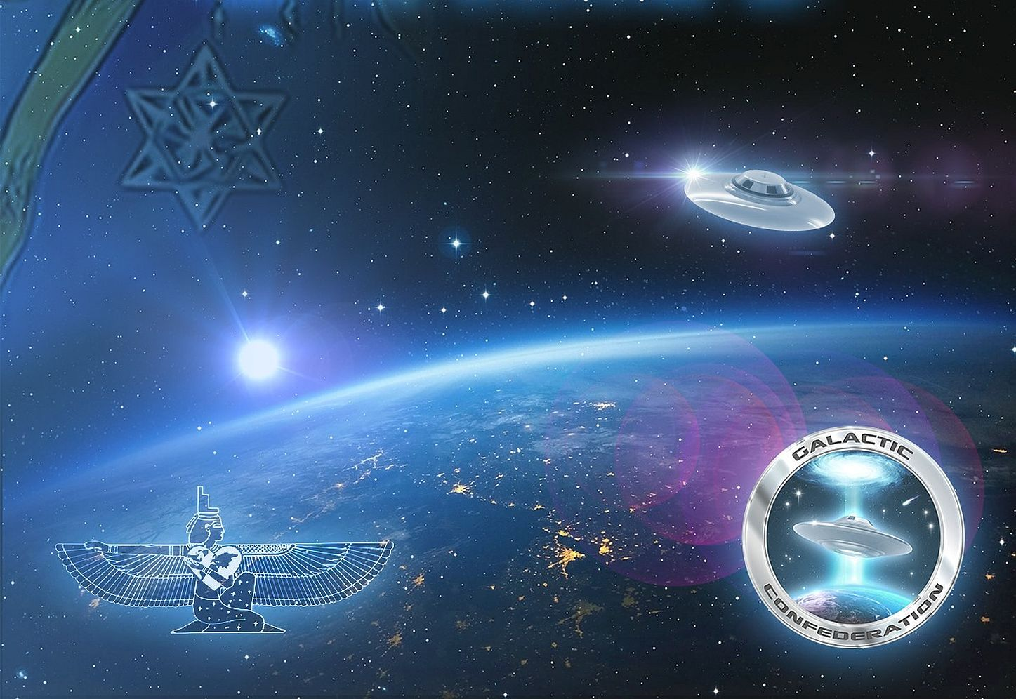
Voitto Valolle!
LIBÉRATION PLANÉTAIRE ET ASCENSION

